Slide 1

Figurer og tabeller til Musikken i pædagogikken
Må anvendes i undervisningssammenhænge med kildeangivelse.

Slide 2
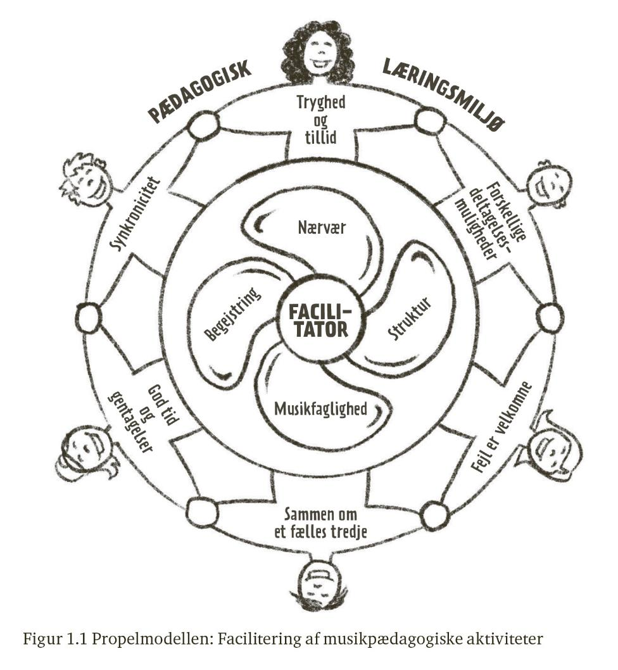
Kilde: Thomas Thorsen (2024). Musik og fællesskaber. I: Thomas Thorsen (red.). Musikken i pædagogikken – pædagogens grundbog i arbejdet med musik. Akademisk Forlag.

Slide 3
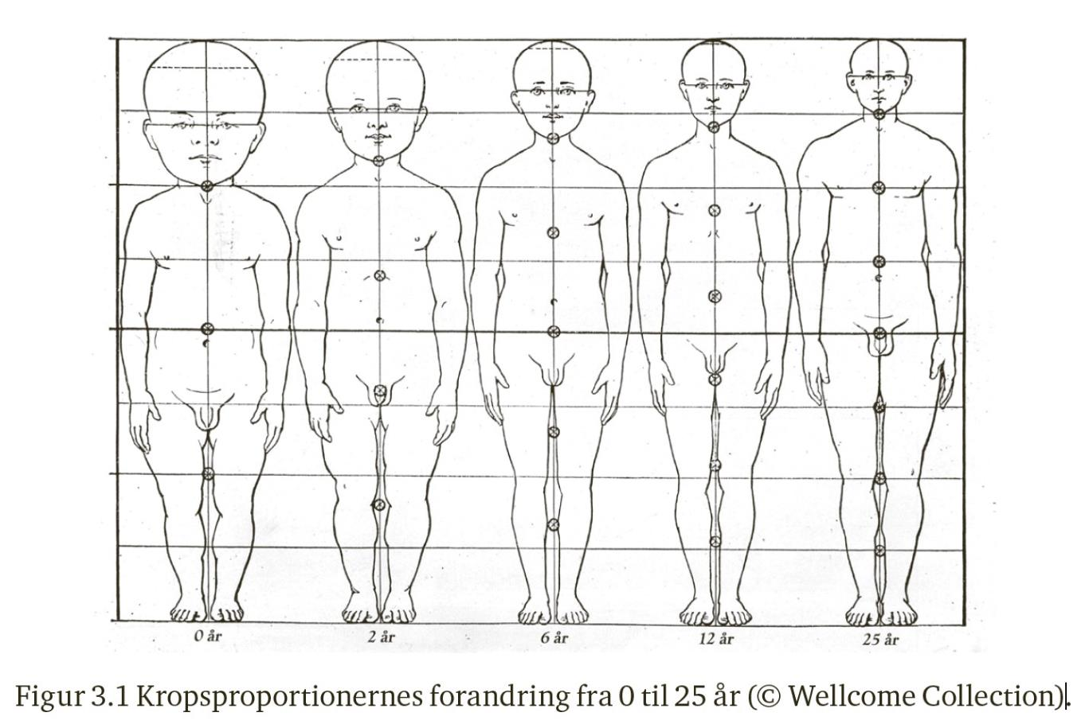
Kilde: Lonnie Kristiansen og Kirstin Lundblad (2024). Musik, leg og bevægelse. I: Thomas Thorsen (red.). Musikken i pædagogikken – pædagogens grundbog i arbejdet med musik. Akademisk Forlag.

Slide 4
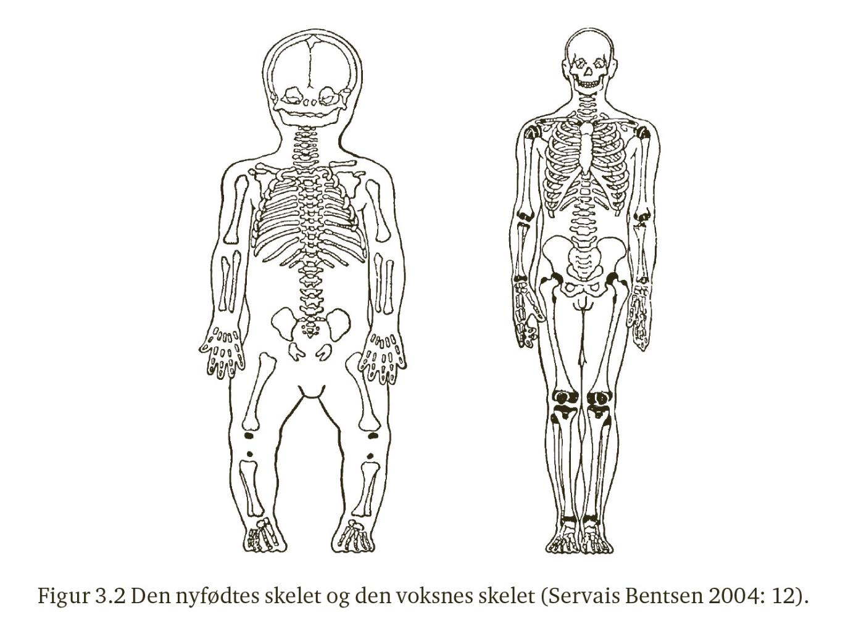
Kilder: Lonnie Kristiansen og Kirstin Lundblad (2024). Musik, leg og bevægelse. I: Thomas Thorsen (red.). Musikken i pædagogikken – pædagogens grundbog i arbejdet med musik. Akademisk Forlag.
Birte Servais Bentsen (2004). Børnemotorik – udvikling og sammenhæng. Hans Reitzels Forlag.

Slide 5
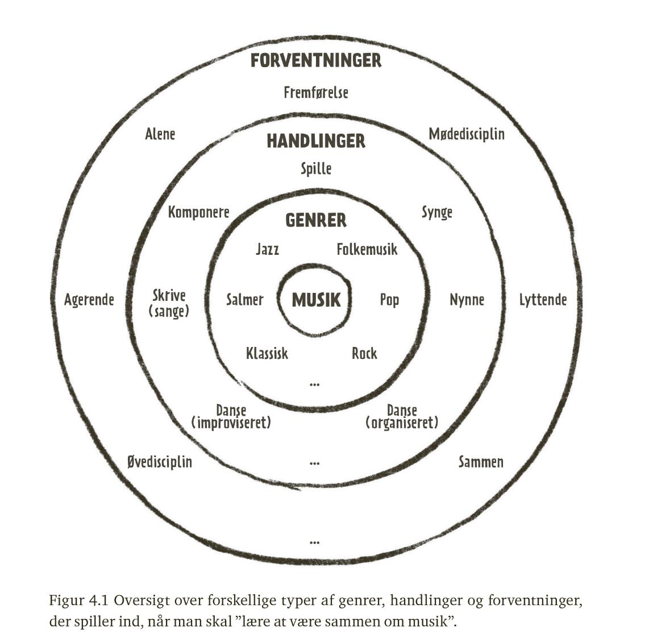
Kilde: Tove Stenderup (2024). Musik og socialpædagogik. I: Thomas Thorsen (red.). Musikken i pædagogikken – pædagogens grundbog i arbejdet med musik. Akademisk Forlag.

Slide 6
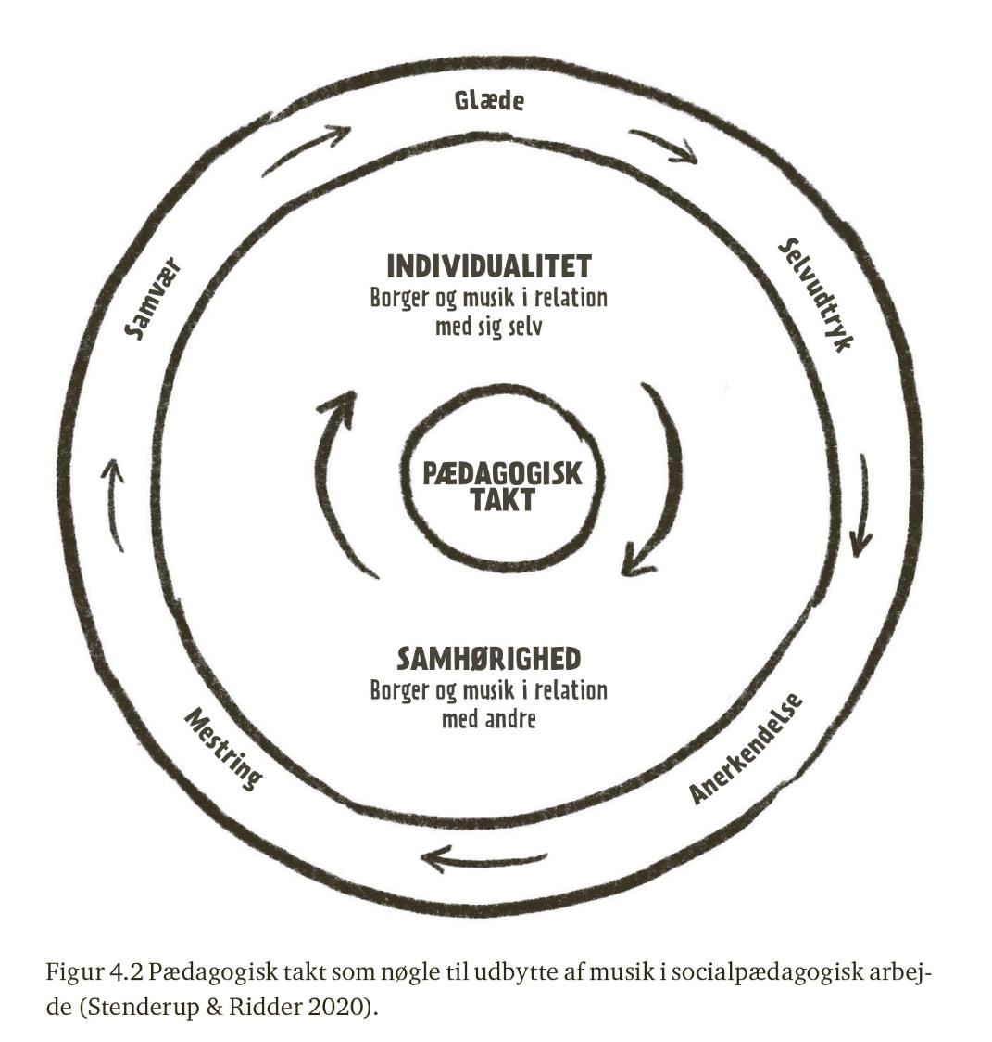
Kilder: Tove Stenderup (2024). Musik og socialpædagogik. I: Thomas Thorsen (red.). Musikken i pædagogikken – pædagogens grundbog i arbejdet med musik. Akademisk Forlag.
Tove Stenderup og Hanne Mette Ridder (2020). Faglige handleforståelser i socialpædagogik og musikalsk samvær med borgere med erhvervet hjerneskade. Tidsskrift for Socialpædagogik 23(1), 105-117.

Slide 7
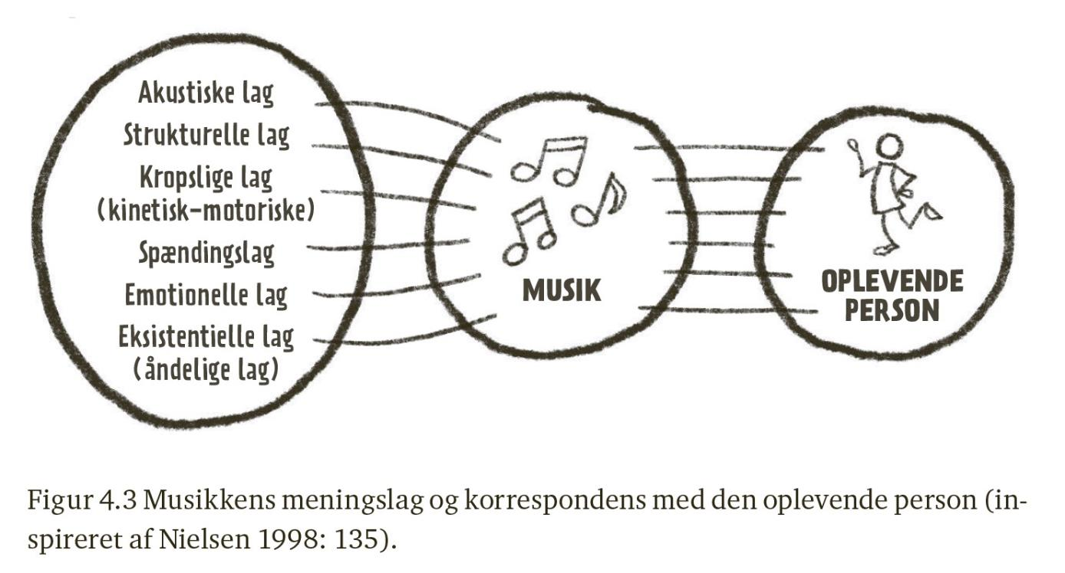
Kilder: Tove Stenderup (2024). Musik og socialpædagogik. I: Thomas Thorsen (red.). Musikken i pædagogikken – pædagogens grundbog i arbejdet med musik. Akademisk Forlag.
Frede V. Nielsen (1998). Almen musikdidaktik. Akademisk Forlag.

Slide 8
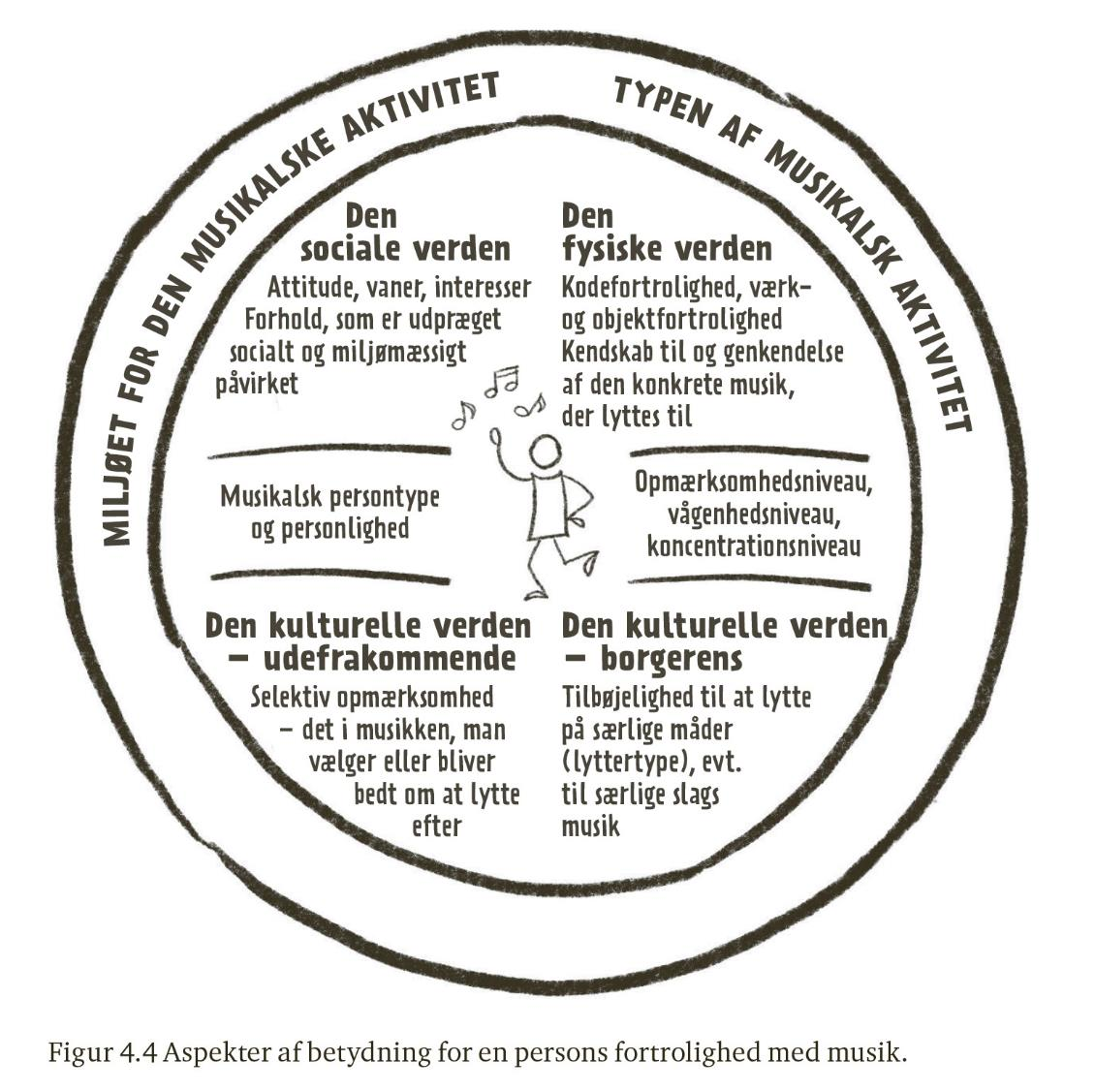
Kilde: Tove Stenderup (2024). Musik og socialpædagogik. I: Thomas Thorsen (red.). Musikken i pædagogikken – pædagogens grundbog i arbejdet med musik. Akademisk Forlag.

Slide 9
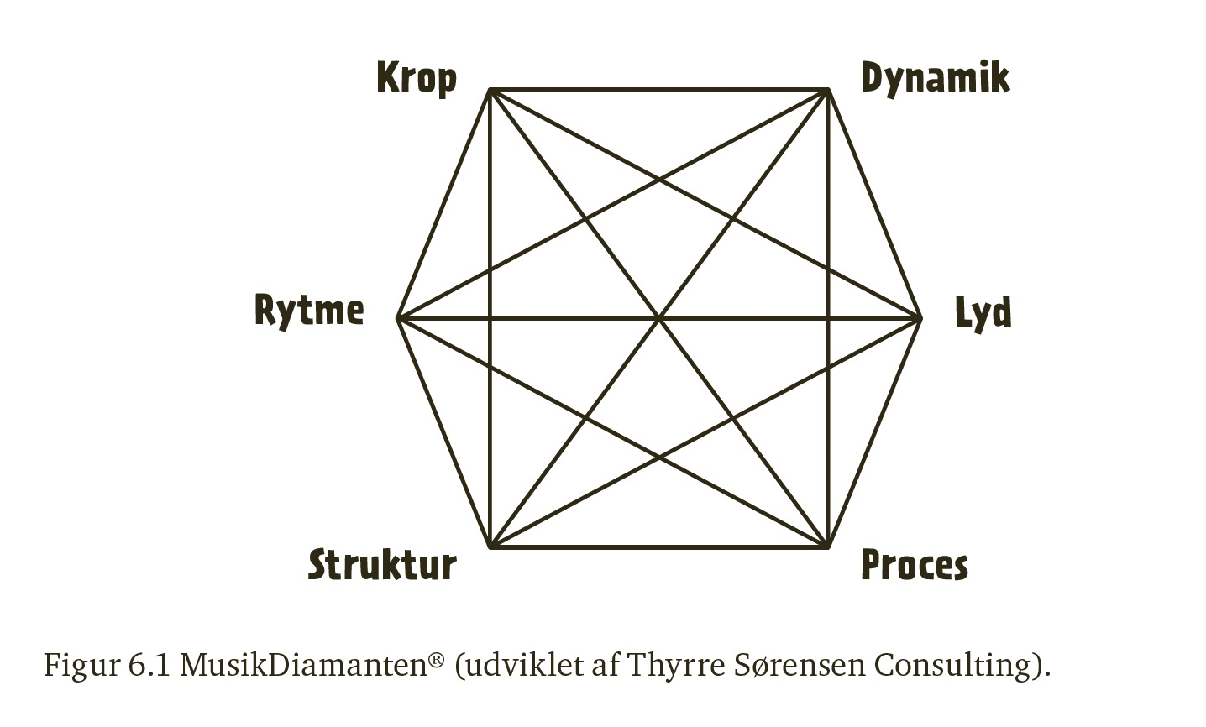
Kilde: Tea Thyrre Sørensen (2024). Musik og neuropsykologi. I: Thomas Thorsen (red.). Musikken i pædagogikken – pædagogens grundbog i arbejdet med musik. Akademisk Forlag.

Slide 10
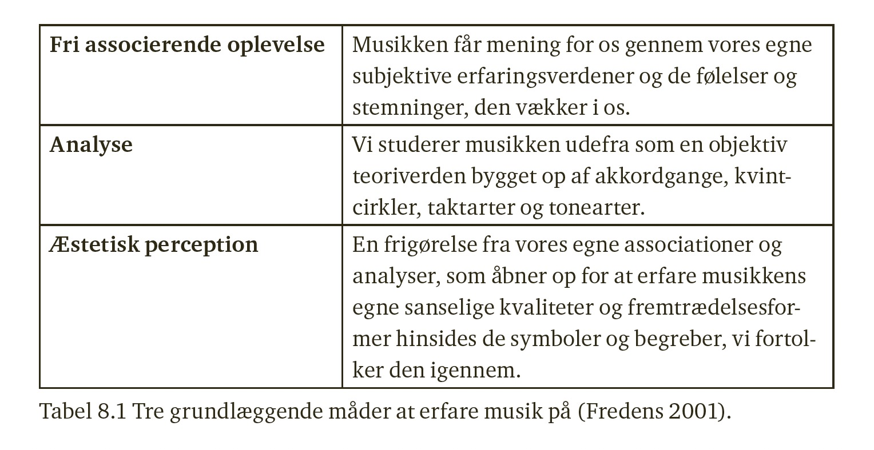
Kilder: Nils Falk Hansen (2024). Musikken som et æstetisk pædagogisk sprog. I: Thomas Thorsen (red.). Musikken i pædagogikken – pædagogens grundbog i arbejdet med musik. Akademisk Forlag.
Kirsten Fredens (2001). Musik og æstetik. Kognition & Pædagogik 11(41), 33-42.

Slide 11
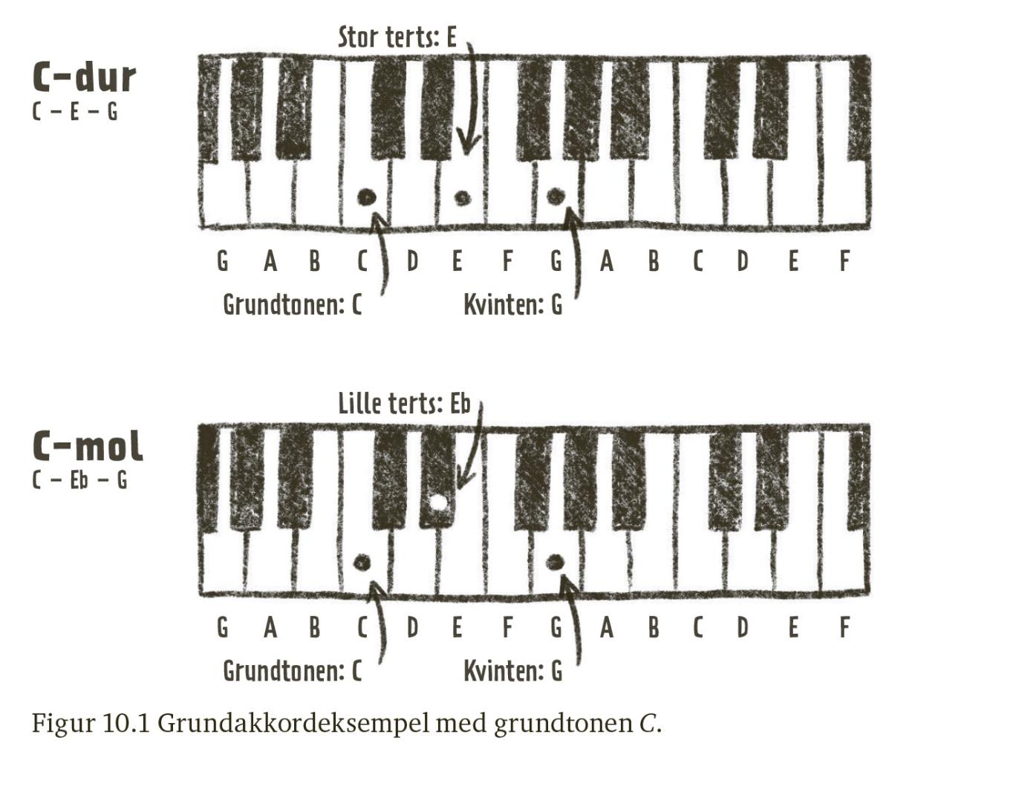
Kilde: Jakob ‘Jax’ Bjerre (2024). Musik og musikledelse. I: Thomas Thorsen (red.). Musikken i pædagogikken – pædagogens grundbog i arbejdet med musik. Akademisk Forlag.

Slide 12
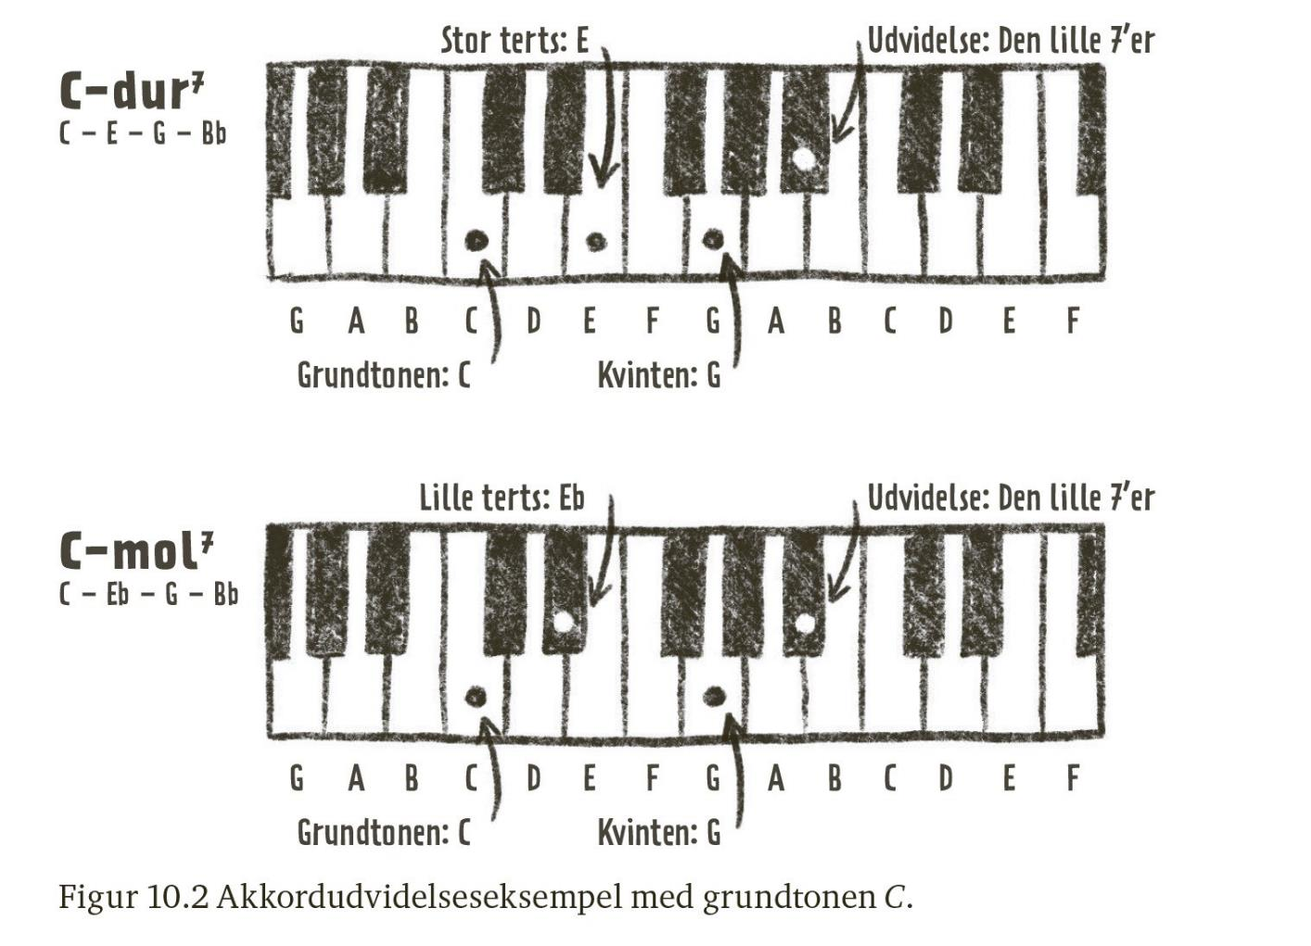
Kilde: Jakob ‘Jax’ Bjerre (2024). Musik og musikledelse. I: Thomas Thorsen (red.). Musikken i pædagogikken – pædagogens grundbog i arbejdet med musik. Akademisk Forlag.

Slide 13
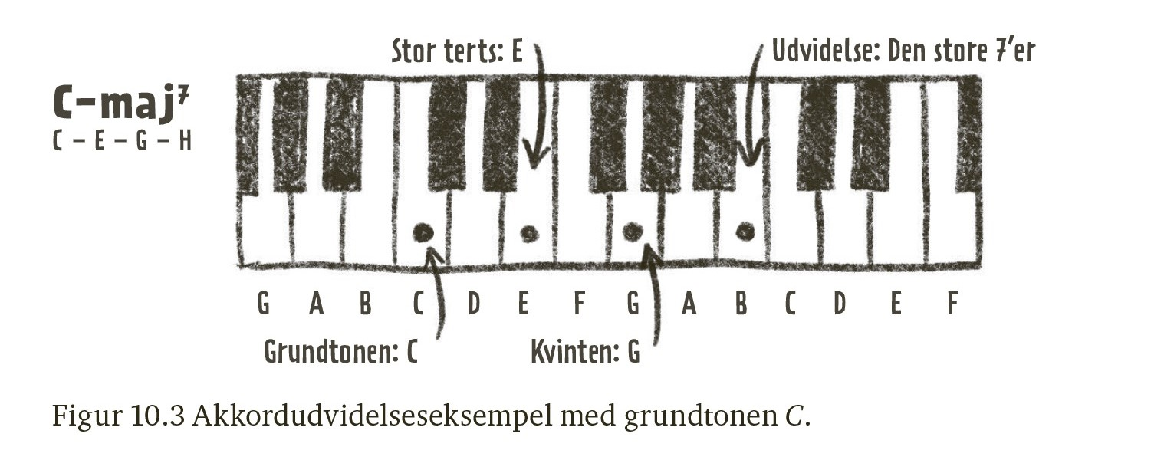
Kilde: Jakob ‘Jax’ Bjerre (2024). Musik og musikledelse. I: Thomas Thorsen (red.). Musikken i pædagogikken – pædagogens grundbog i arbejdet med musik. Akademisk Forlag.

Slide 14
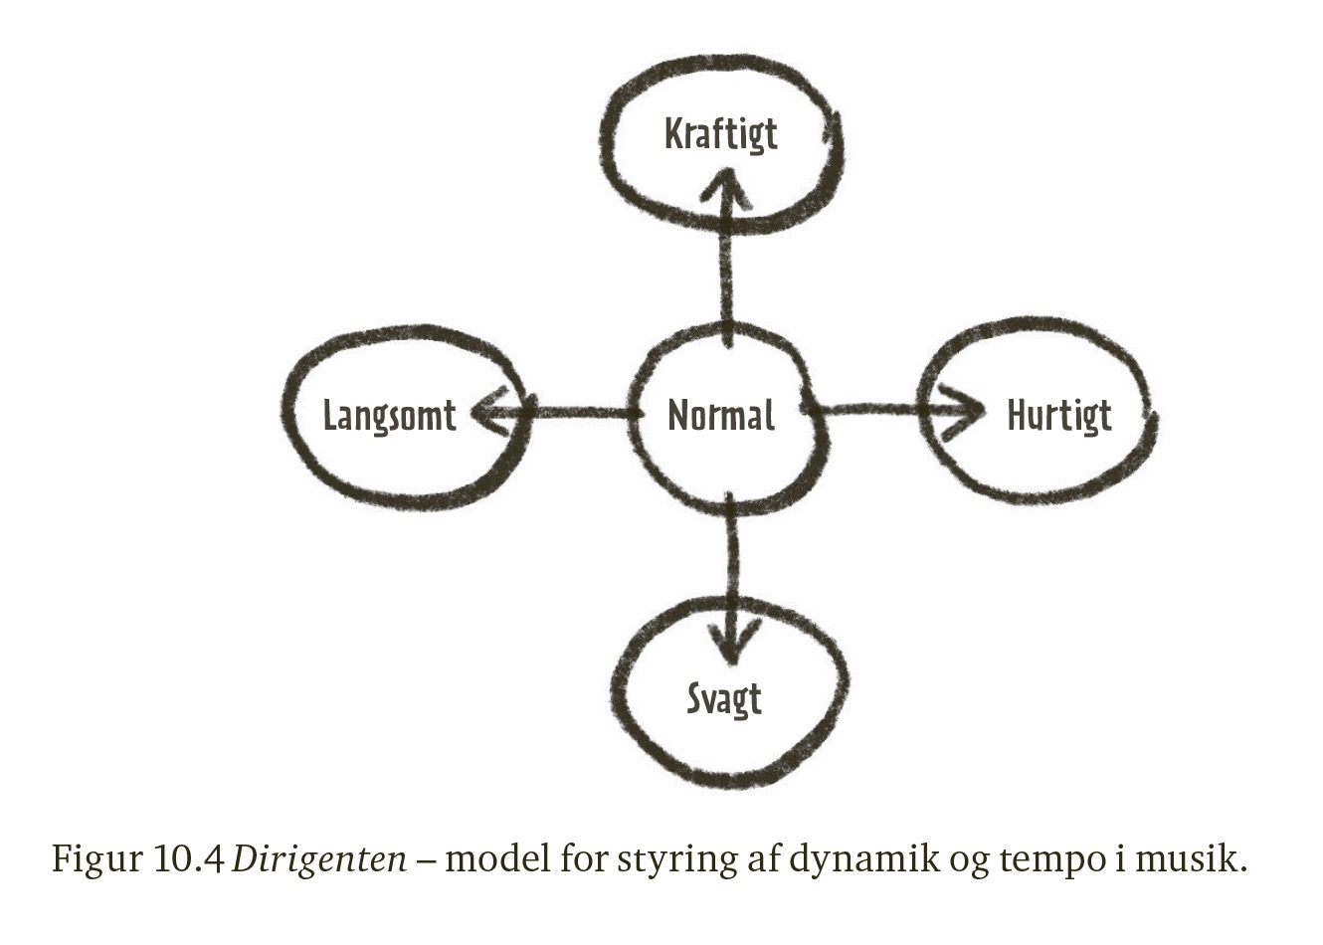
Kilde: Jakob ‘Jax’ Bjerre (2024). Musik og musikledelse. I: Thomas Thorsen (red.). Musikken i pædagogikken – pædagogens grundbog i arbejdet med musik. Akademisk Forlag.

Slide 15
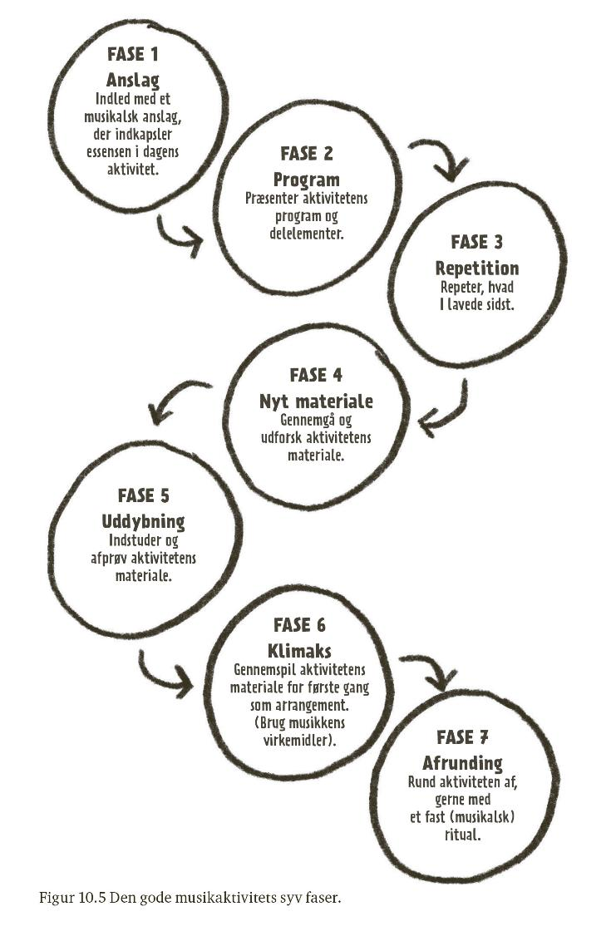
Kilde: Jakob ‘Jax’ Bjerre (2024). Musik og musikledelse. I: Thomas Thorsen (red.). Musikken i pædagogikken – pædagogens grundbog i arbejdet med musik. Akademisk Forlag.

Slide 16
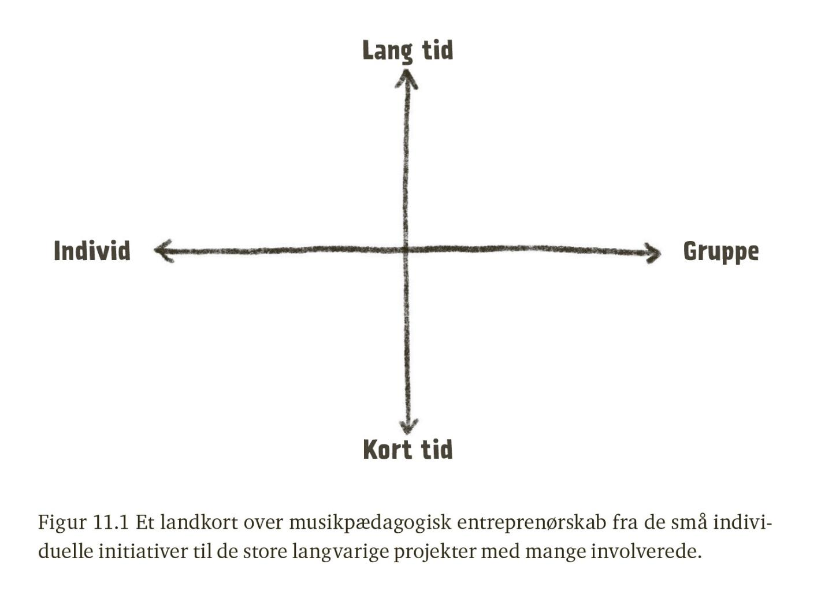
Kilde: Mikkel Snorre Wilms Boysen (2024). Musikpædagogisk entreprenørskab. I: Thomas Thorsen (red.). Musikken i pædagogikken – pædagogens grundbog i arbejdet med musik. Akademisk Forlag.

Slide 17
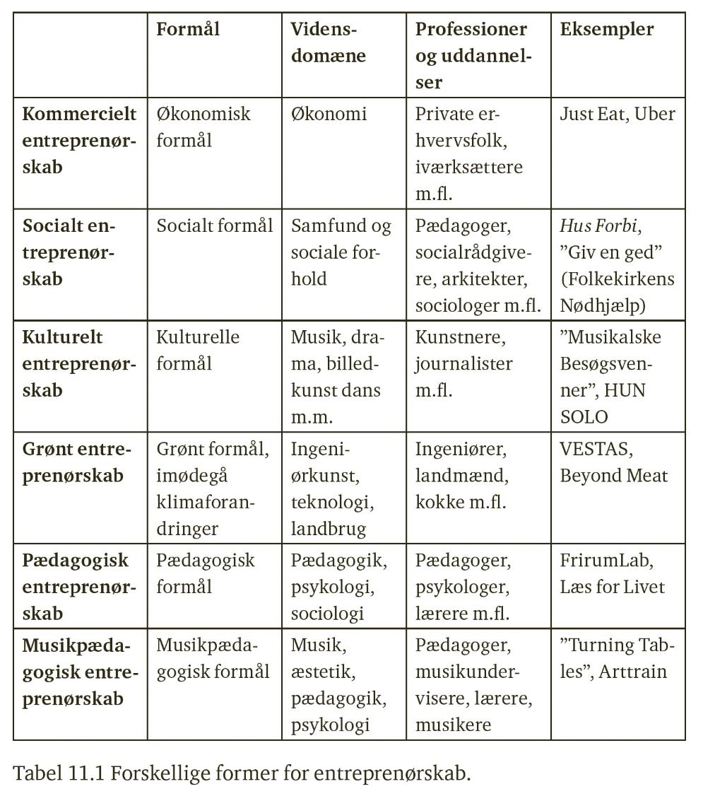
Kilde: Mikkel Snorre Wilms Boysen (2024). Musikpædagogisk entreprenørskab. I: Thomas Thorsen (red.). Musikken i pædagogikken – pædagogens grundbog i arbejdet med musik. Akademisk Forlag.

Slide 18
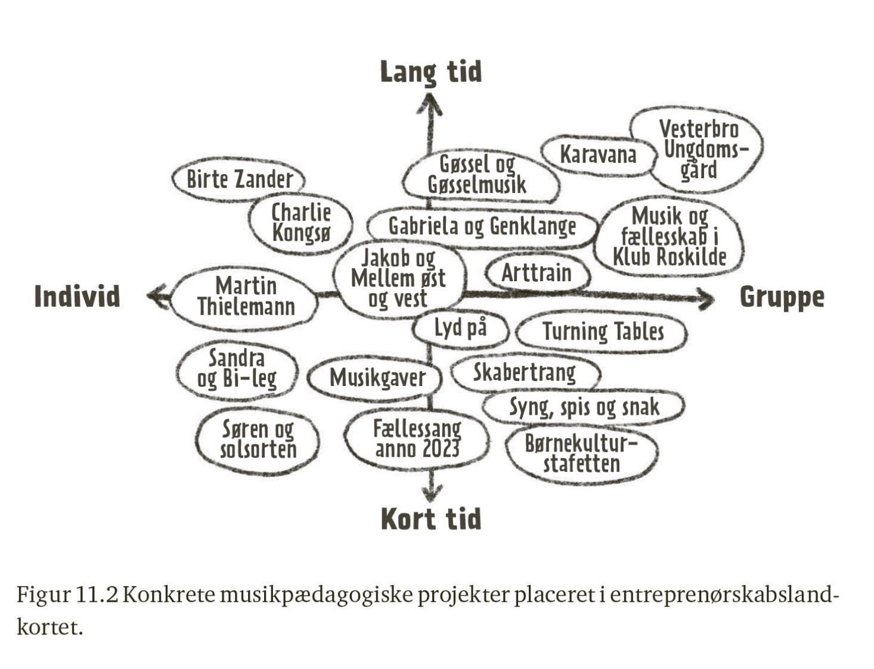
Kilde: Mikkel Snorre Wilms Boysen (2024). Musikpædagogisk entreprenørskab. I: Thomas Thorsen (red.). Musikken i pædagogikken – pædagogens grundbog i arbejdet med musik. Akademisk Forlag.

Slide 19
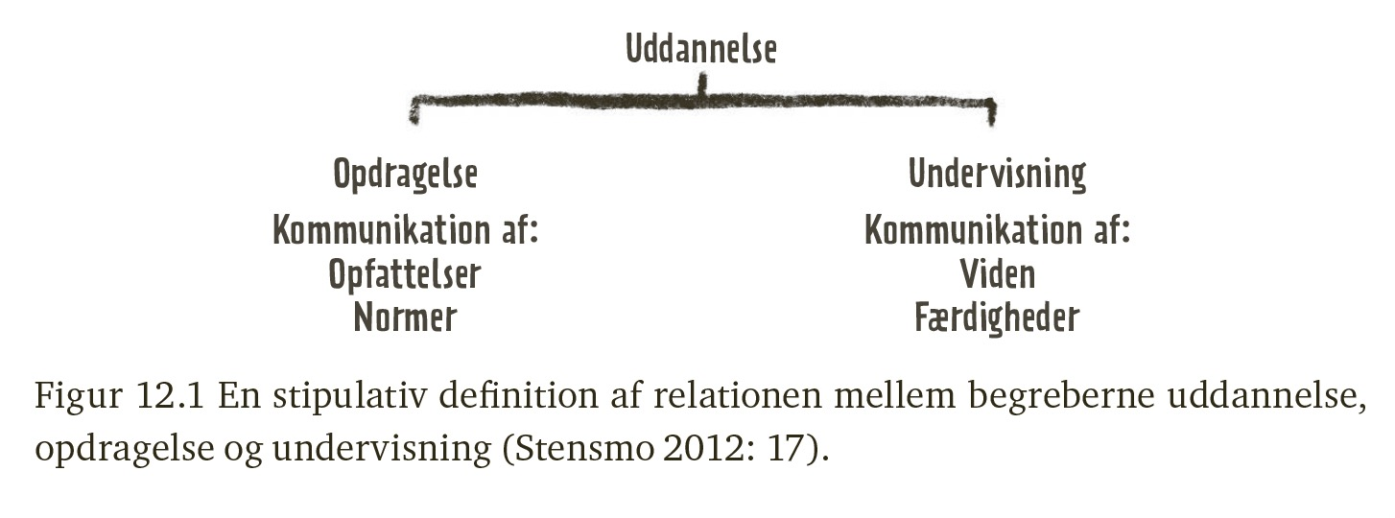
Kilder: Mats Uddholm (2024). Den filosofiske samtale om musik og pædagogik. I: Thomas Thorsen (red.). Musikken i pædagogikken – pædagogens grundbog i arbejdet med musik. Akademisk Forlag.
Christer Stensmo (2012). Indføring i pædagogisk filosofi. Klim.

Slide 20
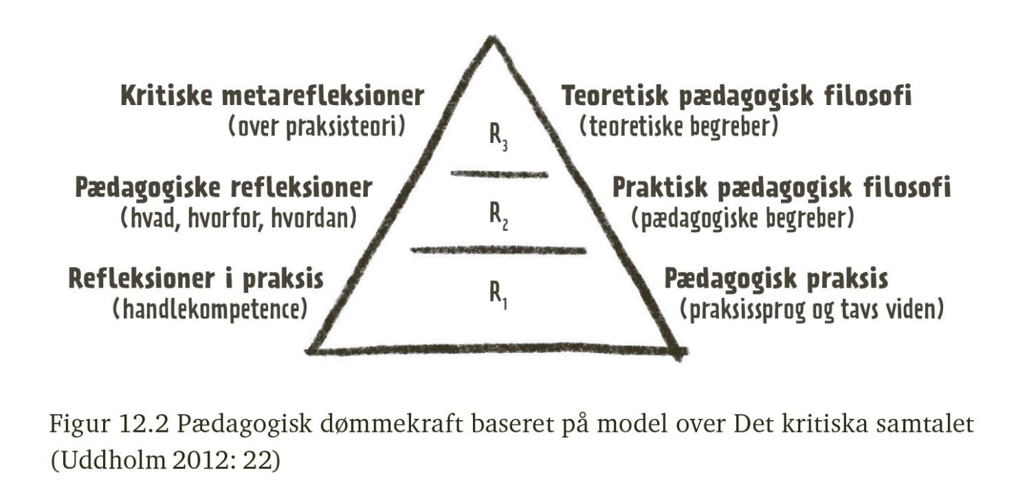
Kilder: Mats Uddholm (2024). Den filosofiske samtale om musik og pædagogik. I: Thomas Thorsen (red.). Musikken i pædagogikken – pædagogens grundbog i arbejdet med musik. Akademisk Forlag.
Mats Uddholm (2012). Om professionella aktörers musikpedagogiske definititionsmakt. Stockholms Universitet.

Slide 21
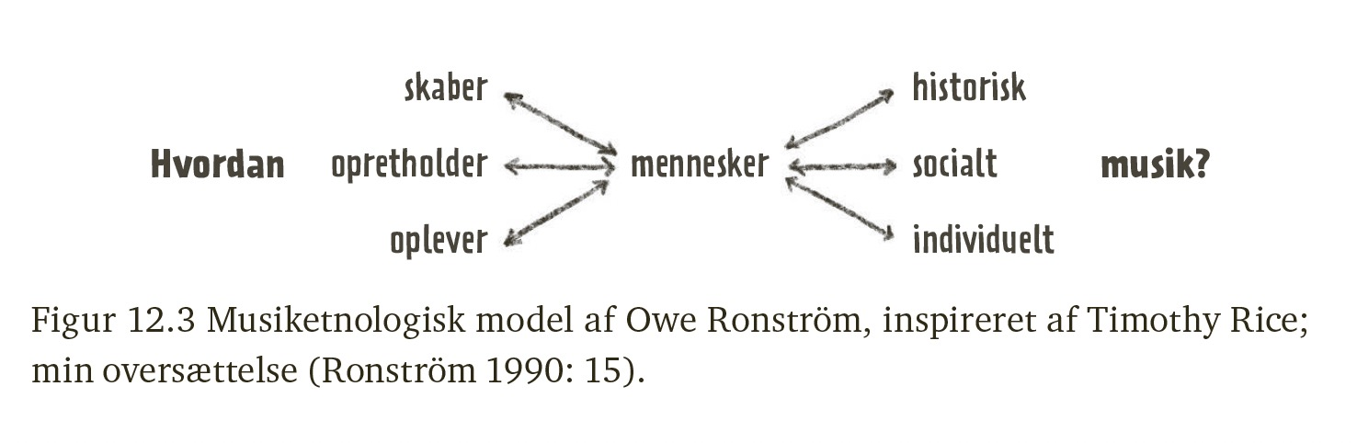
Kilder: Mats Uddholm (2024). Den filosofiske samtale om musik og pædagogik. I: Thomas Thorsen (red.). Musikken i pædagogikken – pædagogens grundbog i arbejdet med musik. Akademisk Forlag.
Owe Ronström (1990). Musik och kultur. Studentlitteratur.

Slide 22
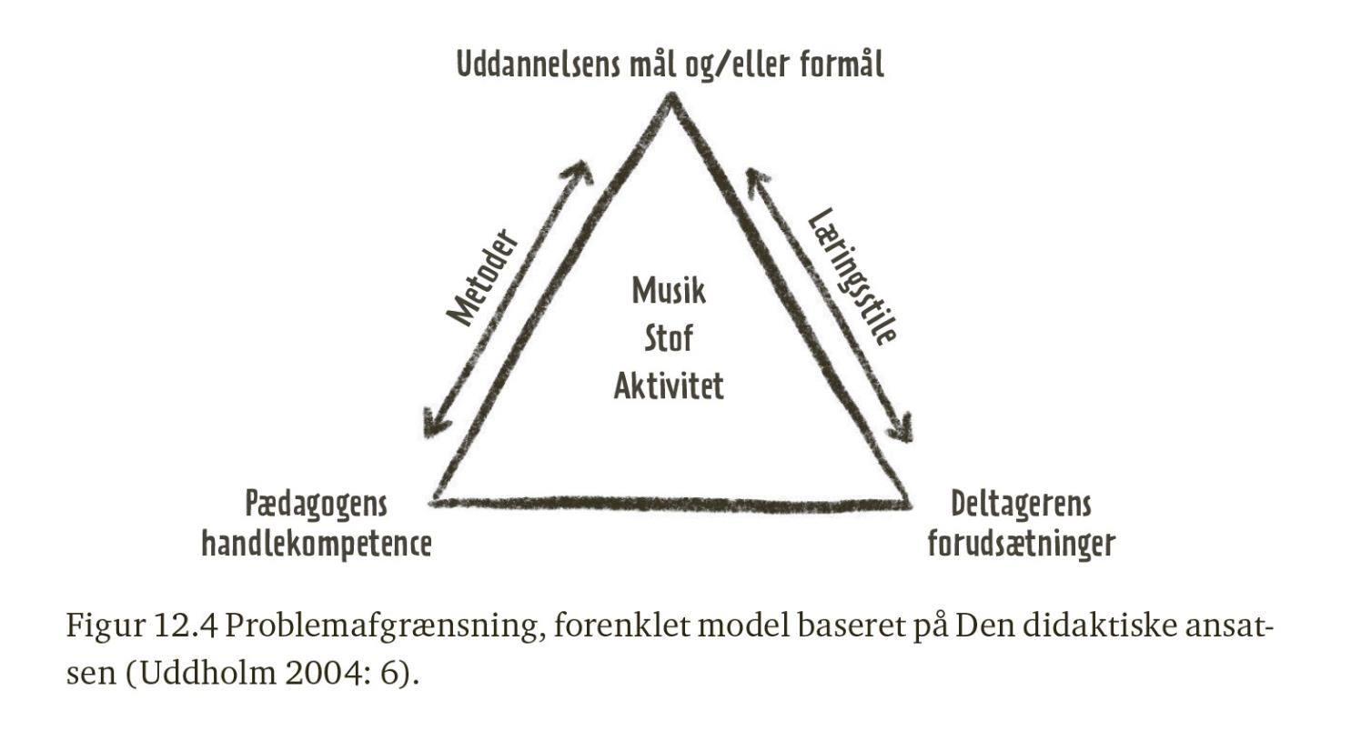
Kilder: Mats Uddholm (2024). Den filosofiske samtale om musik og pædagogik. I: Thomas Thorsen (red.). Musikken i pædagogikken – pædagogens grundbog i arbejdet med musik. Akademisk Forlag.
Mats Uddholm (2004). Musikpedagogik i ett kulturhistoriskt perspektiv. Nordisk musikkpedagogisk forskning 7, 51-70.

Slide 23
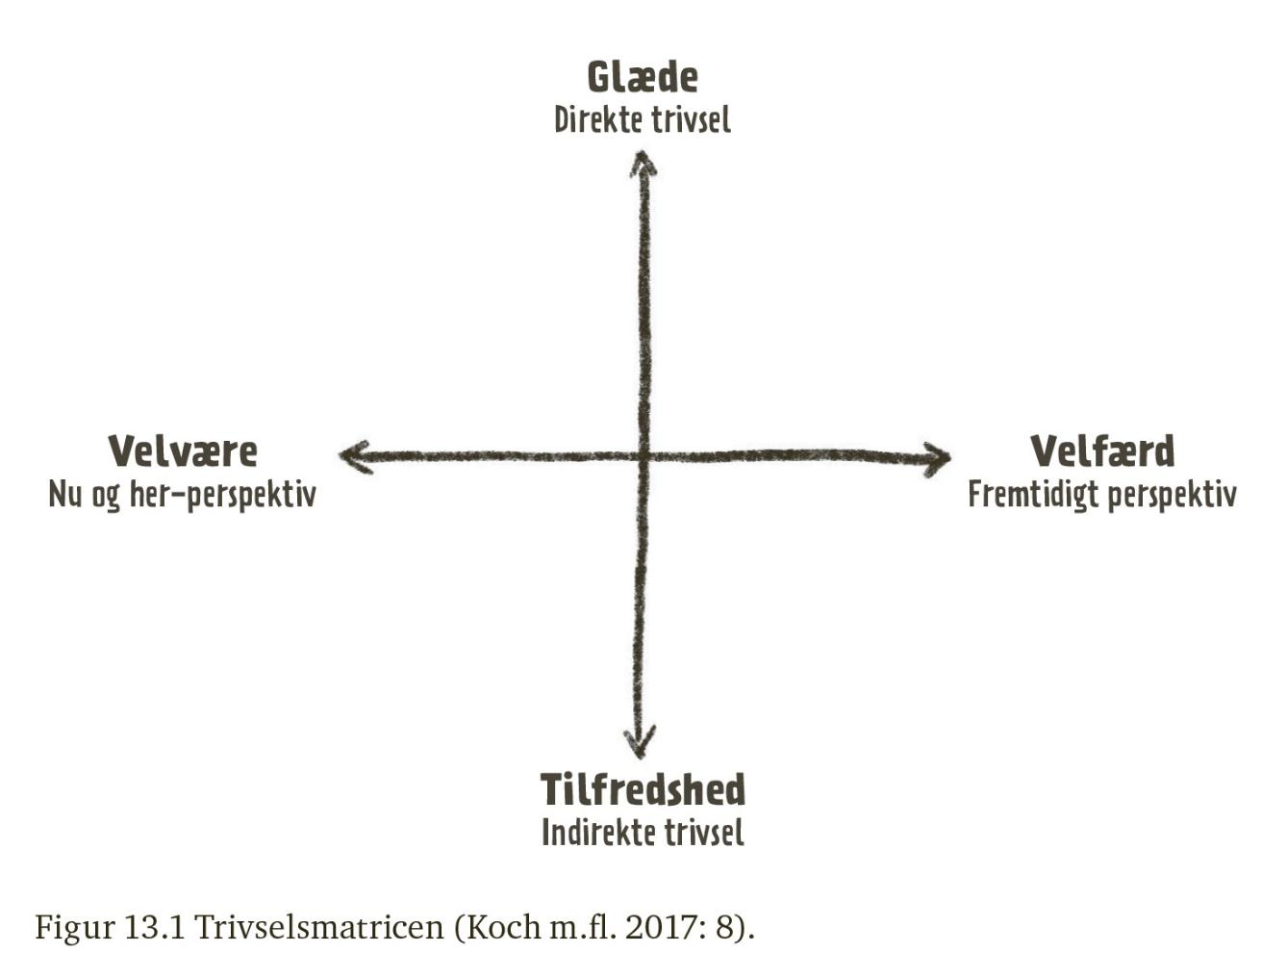
Kilder: Thomas Thorsen, Dorte Bergholt Hviid, Frederik Kjær Zeuthen og Louise Christine Højlund (2024). Musik, trivsel og sundhed. I: Thomas Thorsen (red.). Musikken i pædagogikken – pædagogens grundbog i arbejdet med musik. Akademisk Forlag.
Anette Boye Koch, Hanne Hede Jørgensen, Hanne Lausen og Pia Rauff (2017). Trivsel i det gode børnemiljø. Pædagogisk Extrakt 8, 9-12.

